Slide 1
Insulinas
Kátia Oliskowski

Slide 2
As insulinas mais modernas, chamadas de análogas (ou análogos de insulina), são produzidas a partir da insulina humana e modificadas de modo a terem ação ultra-rápida (Lispro (Humalog®), Aspart (NovoRapid®) ou Glulisina (Apidra®)) ou ação mais prolongada (Glargina (Lantus®), Detemir (Levemir®) e Degludeca (Tresiba®).

Slide 3
Ultrarrápida (Análogos Ultrarrápidos)
Nomes: Apidra® (Glulisina), Humalog® (Lispro), NovoRapid® (Asparte)
Início da ação: 15 minutos
Pico de ação: 1-2 horas
Tempo de duração: 3-5 horas
Rápida (Insulina Humana Regular)
Nomes: Humulin®, Novolin®
Início da ação: 30 minutos
Pico de ação: 2-3 horas
Tempo de duração: 6 horas

Slide 4
Ação intermediária (NPH – humana)
Nomes: Humulin® N, Novolin® N
Início da ação: minutos
Pico de ação: horas
Tempo de duração: horas
Ação intermediária (NPH – humana)
Nomes: Humulin® N, Novolin® N
Início da ação: minutos
Pico de ação: 5-8 horas
Tempo de duração: até 18 horas
24h

Slide 5
Longa duração - Análogos lentos
Nomes: (Lantus® (Glargina), Levemir® (Detemir), Tresiba® (Degludeca)
Início da ação: 90 minutos
Pico de ação: Sem pico
Tempo de duração: Lantus: até 24 horas - Levemir: de 16 a 24 horas - Degludeca: >

Slide 6
As insulinas podem vir em frascos ou canetas. Os frascos são de 10 ml (para uso com seringas de insulina) e o refis, são de 3 ml (usados em canetas de aplicação de insulina), assim como podem vir em canetas de aplicação descartáveis.

Slide 7
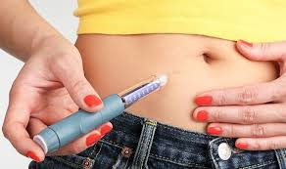
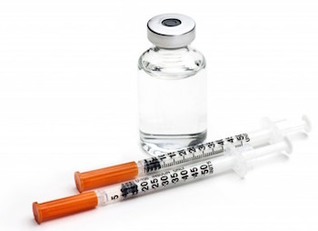

Slide 8
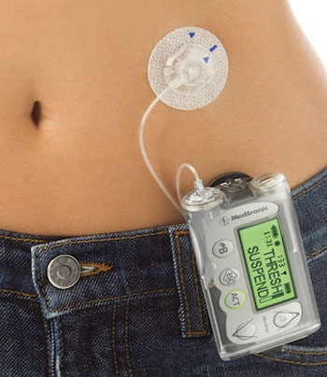
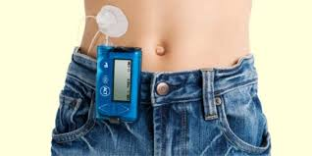
Outra forma de administração de insulina é a bomba de insulina.

Slide 9
Inalatória
Em 2015 a insulina inalatória Afreza foi aprovada para o uso nos Estados Unidos. A Afrezza é uma insulina de ação rápida que deve ser aplicada antes das refeições, por pessoas com Diabetes tipo 1 ou Diabetes tipo 2.
Em 2019 foi autorizada no Brasil.
Ela não substitui as insulinas de longa duração.

Slide 10
